Slide 1
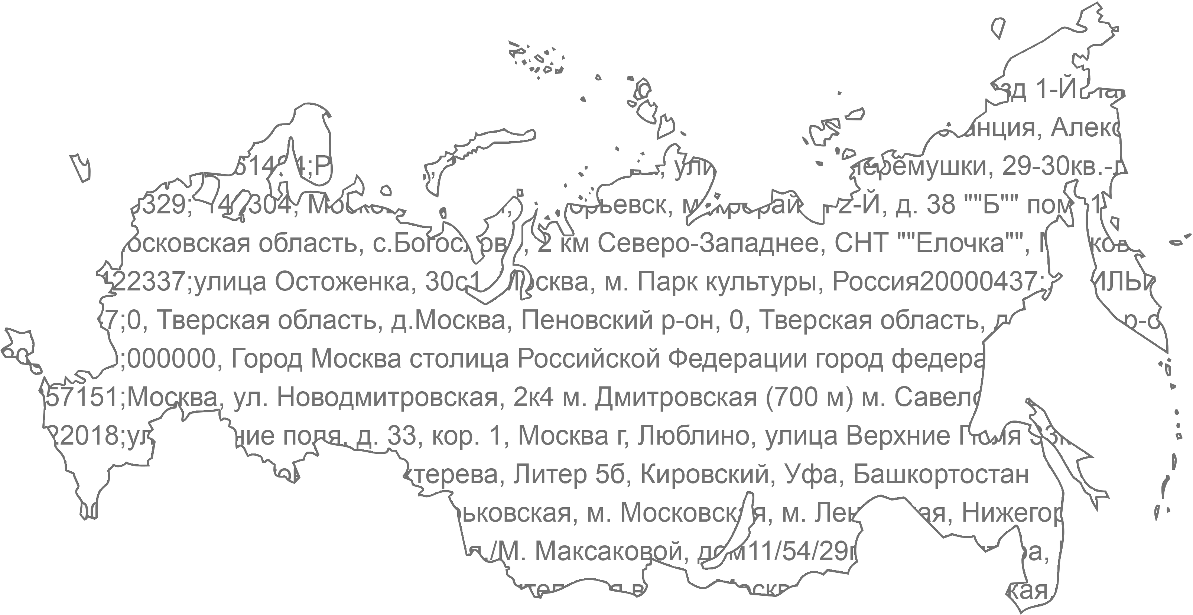
Кейс «Анализ геоданных»
Команда «Nova solis»

Slide 2
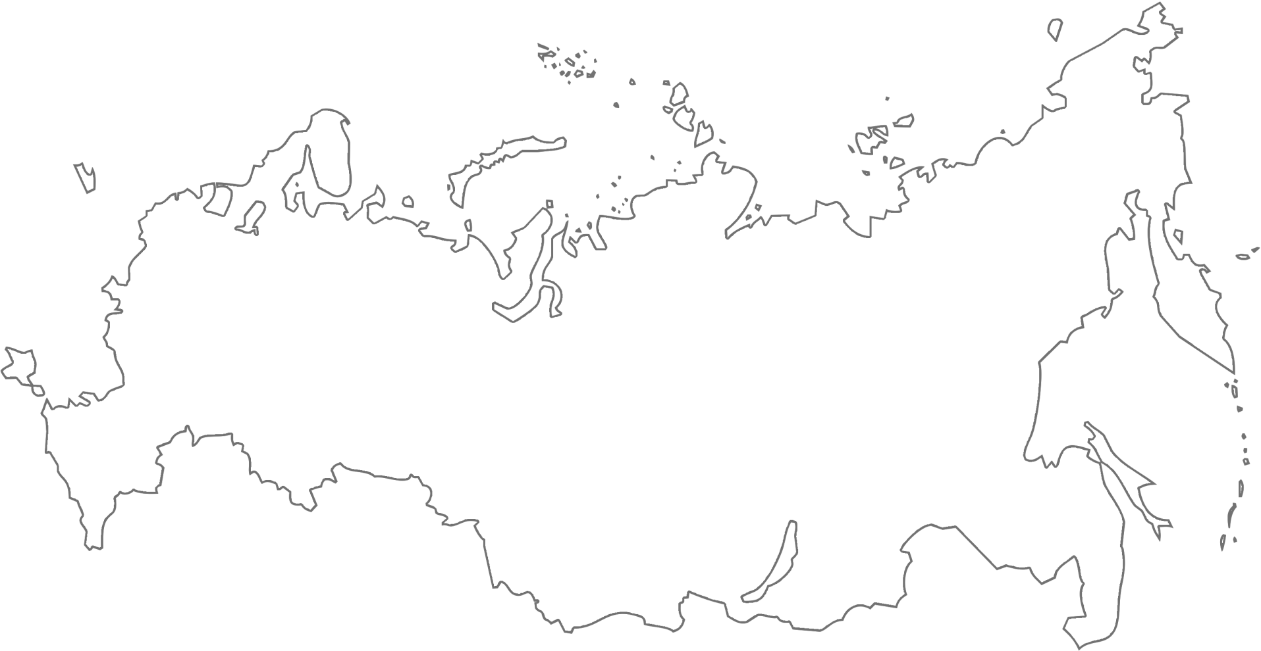
Проблематика
До 25%
адресов из набора данных распознаются не полностью
Используемый для обработки почтовых адресов Нормализатор не всегда корректно распознает адреса, если они не полные или содержат ошибки.
Такие адреса не могут быть использованы в гео-аналитических исследованиях. Например, в анализе географического распределении покупок определенного сегмента клиентов.
До 25%
адресов из набора данных распознаются не полностью
Нераспознанные данные = упущенная выгода

Slide 3
Решение
Пример входной строки:
20000073;"108825, г. Москва, Щаповское поселение, пос. Щапово,
здание КОНТОРЫ А/Ф ""ЩАПОВО"" пом. 3"
1. Построили словарь на основе данных из «good.csv», по которому будут проверяться слова на опечатки.
4. Формируем исправленные данные в требуемом формате. Используемый инструмент: ленивый алгоритм или бустинг.
Полученная строка:

Slide 4
Демонстрация

Slide 5
Экономический эффект
Повышение распознавания адресов, используемых в исследованиях, позволит более точно вести региональную маркетинговую программу – настраивать рекламные кампании и делать предложение только для данного географического расположения.

Slide 6
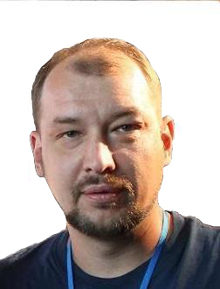
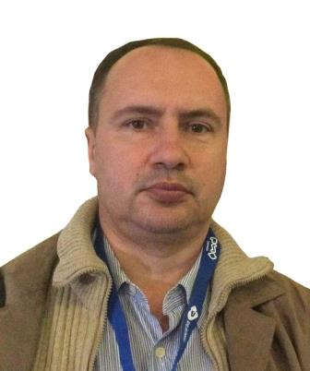
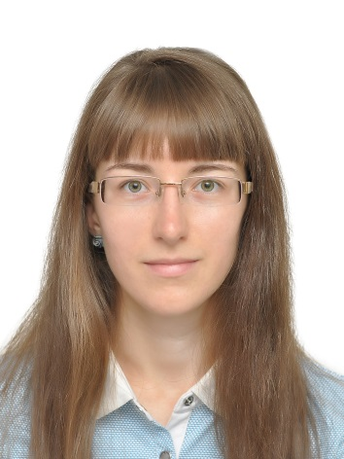


Команда
Белоушкин
Александр Николаевич
Team Leader, Backend
Бочаров
Алексей Михайлович
Backend
Перелыгина
Вера Николаевна
Design
Воронеж
aleks.beloushkin@yahoo.com
+7 (900) 300-13-31
Воронеж
alex.bo2018vrn@gmail.com
+7 (929) 007-49-64
Петропавловск-Камчатский
vera.kamunicorn@gmail.com
+7 (914) 620-08-94

